Slide 1
Модель экономики с учетом обучения во время работы
МОСКОВСКИЙ ФИЗИКО-ТЕХНИЧЕСКИЙ ИНСТИТУТ
Факультет Управления и Прикладной Математики
Студентка:
Кузнецова Наталья Дмитриевна
Научный руководитель:
к. ф.-м. н. Оленев Николай Николаевич
20 июня 2012

Slide 2
Описание динамики производственной мощности
Число рабочих мест фиксируется с момента вступления на рынок данной производственной единицы до момента выхода из него:
Происходит обучение во время работы
В фиксированном возрасте a производственные мощности выходят из строя полностью

Slide 3
Описание обучения
Таким образом, по мере старения производственная мощность дает больший выпуск продукции, а трудоемкость монотонно убывает

Slide 4
Описание функционирования фирмы
В момент образования фирма берет в банке кредит на создание новых мощностей:
Таким образом, у фирмы образуется задолженность:

Slide 5
По истечение возраста a мощности выходят из строя и могут быть демонтированы:
Демонтированная мощность продается на рынке наравне с остальным продуктом
Доход фирмы:

Slide 6
Банк накладывает ограничения на задолженность:
Получено условие создания фирмы:

Slide 7
Остаток дохода, после погашения задолженности, образует дивиденды собственников фирм:

Slide 8
Описание функционирования банковской системы

Slide 9
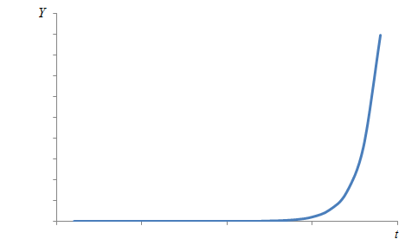
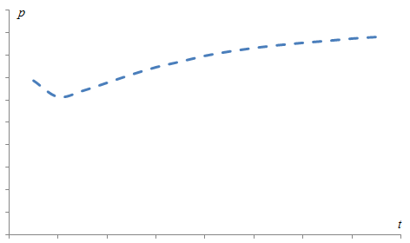
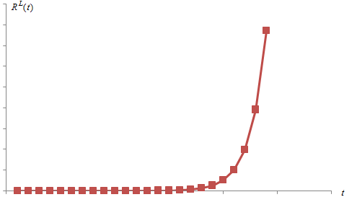
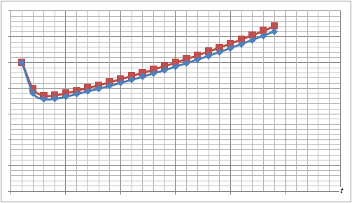
Первый вариант численных экспериментов с моделью
Рис.8 Рис.9

Slide 10
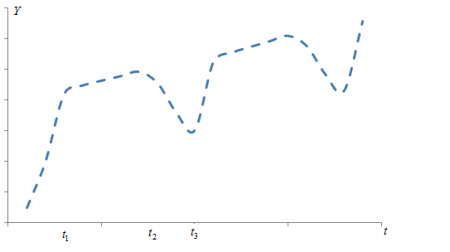
Второй вариант численных экспериментов с моделью

Slide 11
Заключение
Результаты работы:
Построена замкнутая модель экономики в условиях гипотезы о том, что происходит обучение во время работы
Проведены численные эксперименты с моделью. Показано, как она ведет себя в условиях неограниченного количества трудовых ресурсов и при условии ограниченности спроса на кредит по имеющимся трудовым ресурсам
Возможное развитие работы:
Исследовать допустимые значения для входных параметров численной модели, чтобы модель была рабочей.
Добавить гипотезу о постепенном старении производственных фондов.

